Slide 1
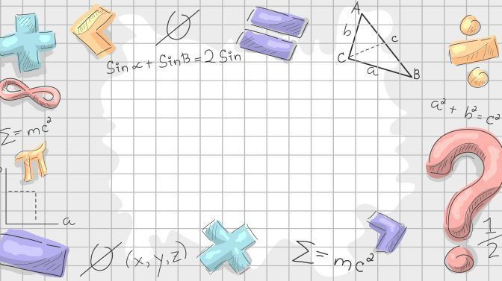
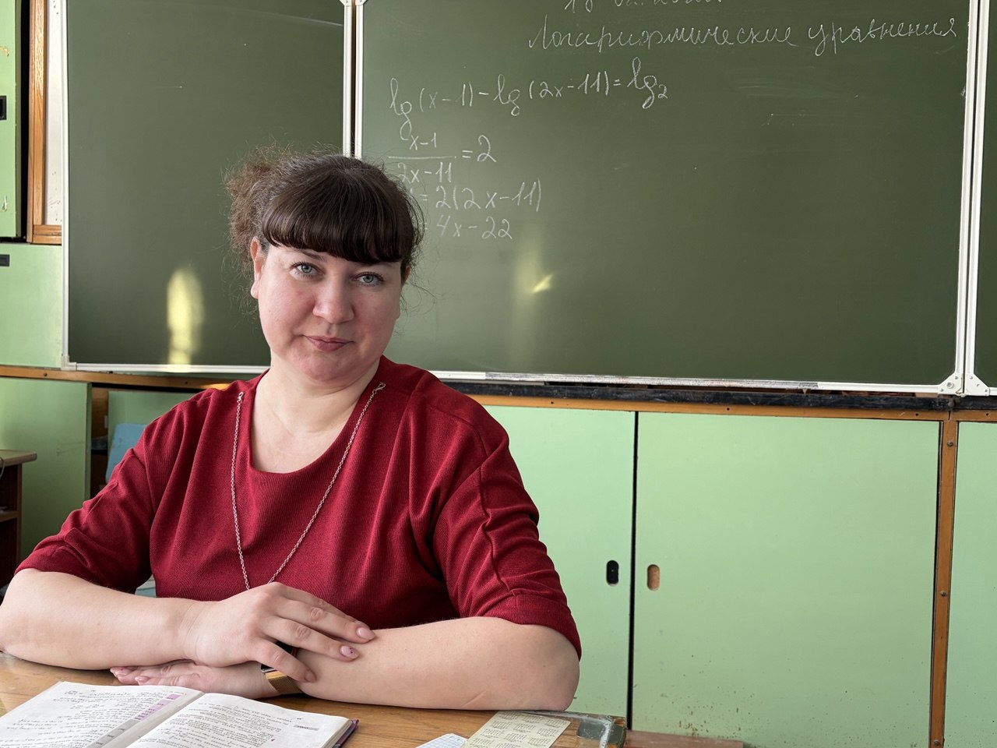
Министерство образования РМ
ПОРТФОЛИО
Преподавателя математики
Ромодановского филиала ГБПОУ РМ
« Кемлянский аграрный колледж»
Пастуховой Кристины Сергеевны

Slide 2
Дата рождения: 09.09.1990 г.
Профессиональное образование: математик по специальности « Математика»
Диплом КГ № 05348
Дата выдачи: 22.06. 2013 г.
Диплом о дополнительном образовании, ППК № 152276
Дата выдачи: 22.06.2013 г.
Стаж педагогической работы по специальности: 7 лет
Общий трудовой стаж: 9 лет

Slide 3
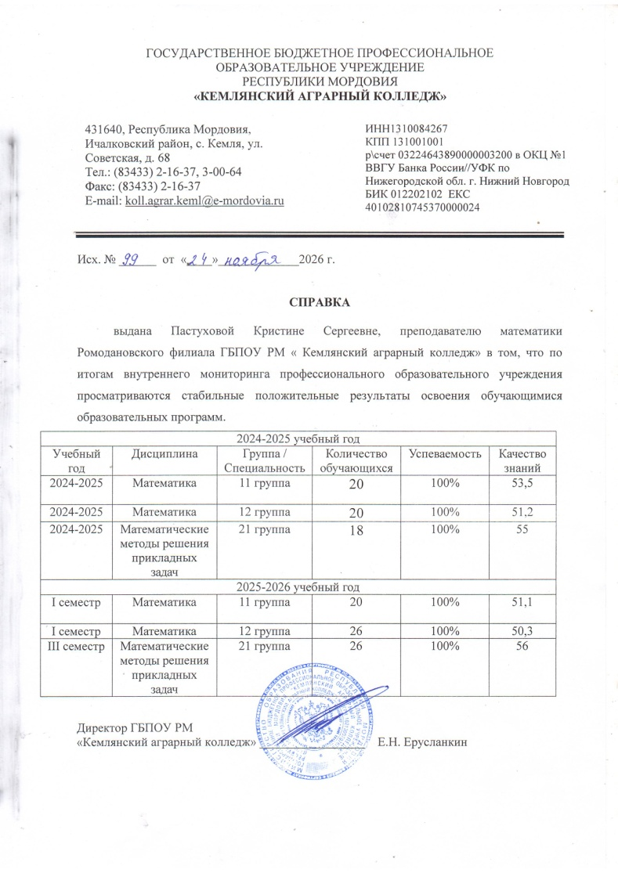
1. Стабильные положительные результаты освоения
обучающимися образовательных программ по итогам внутреннего мониторинга образовательной организации

Slide 4
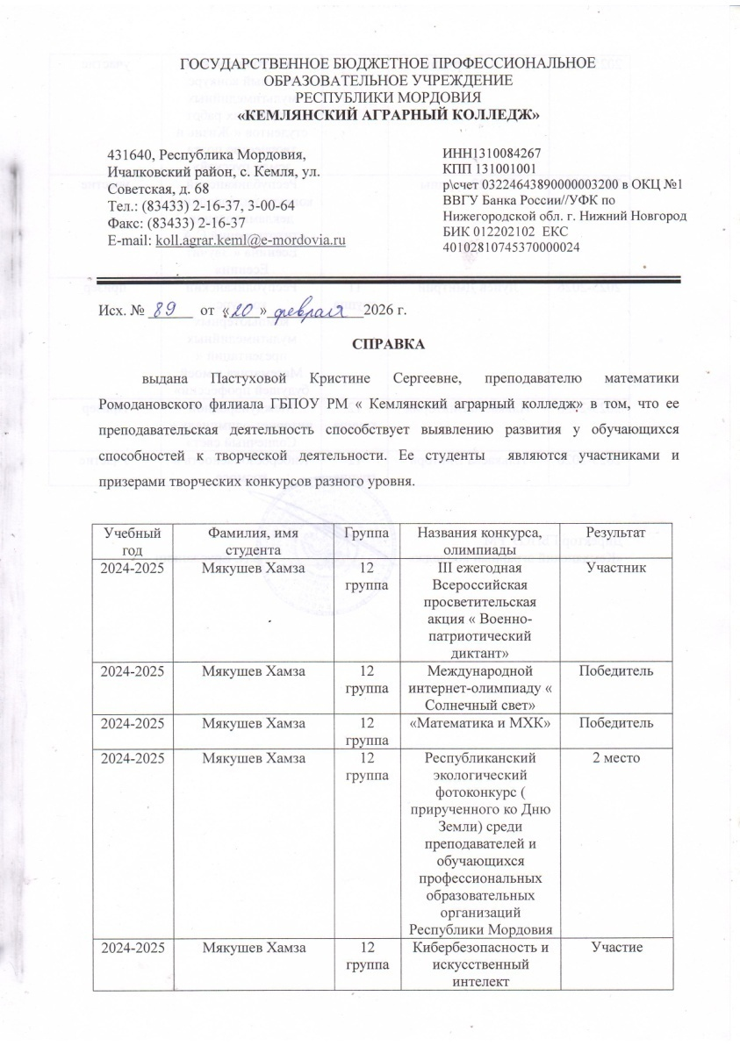
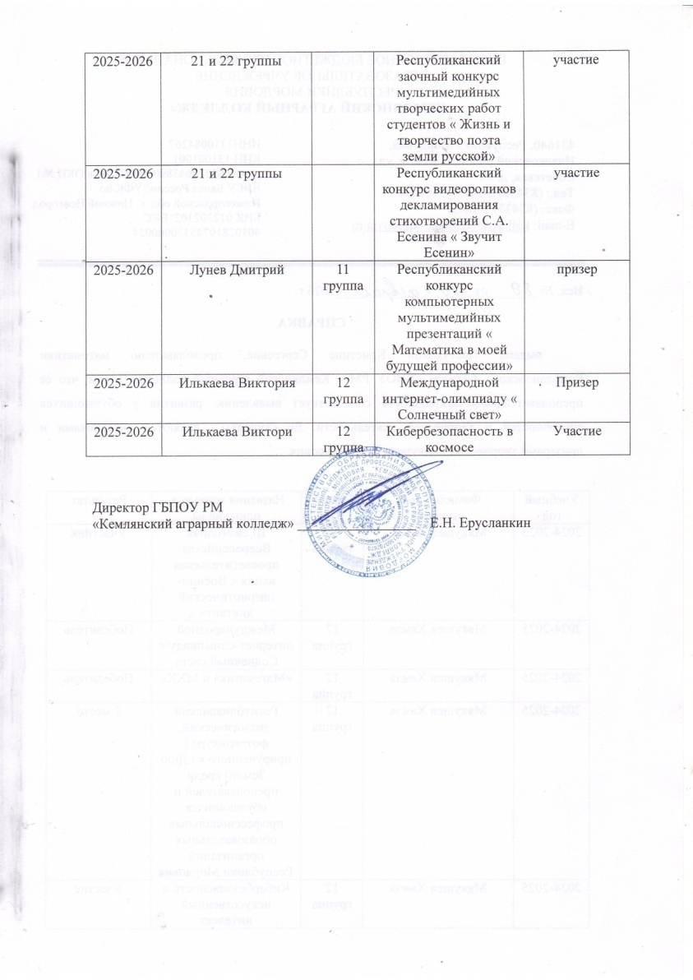
3. Выявление развития у обучающихся способностей к научной (интеллектуальной), творческой деятельности

Slide 5
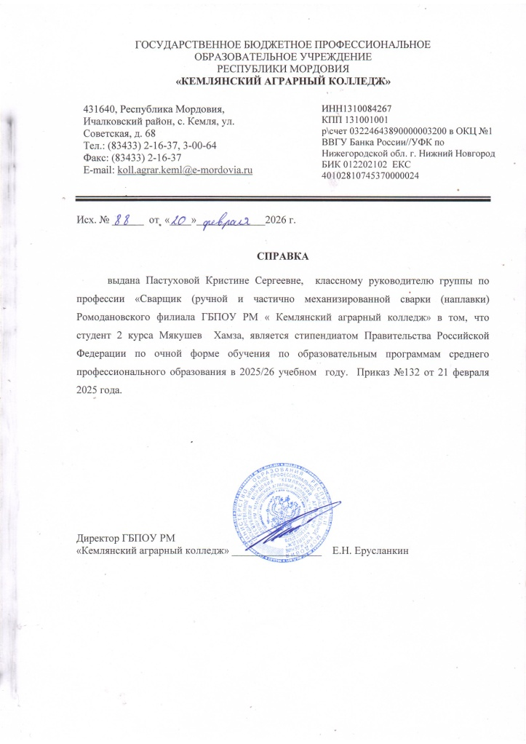
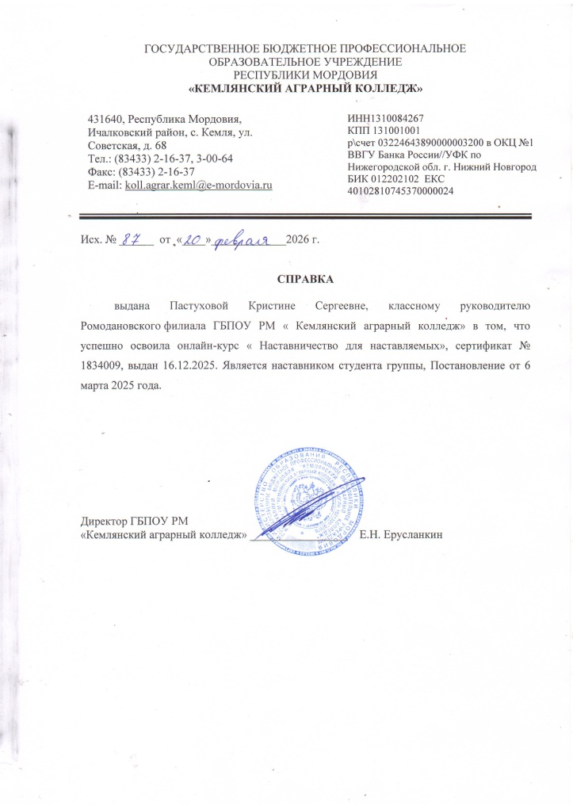
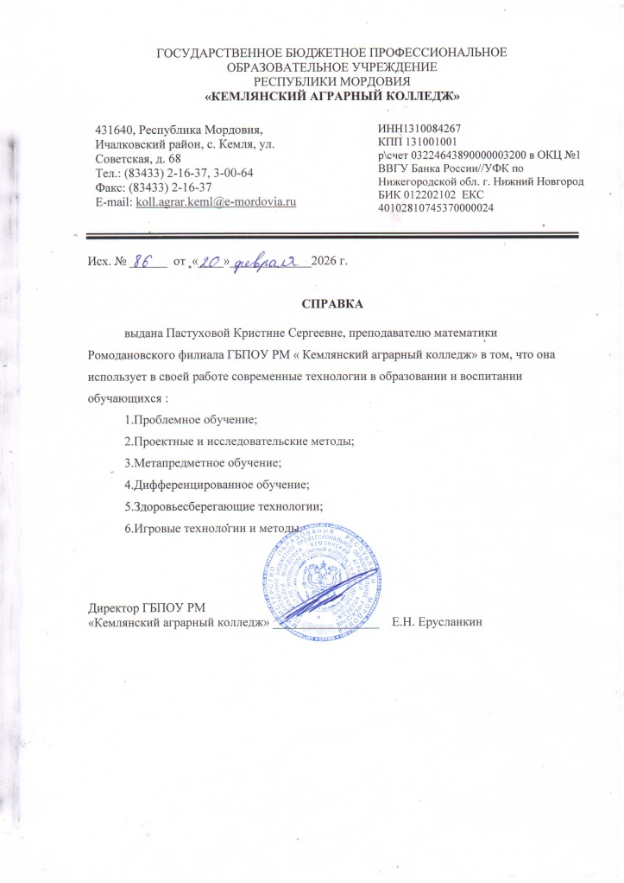
4. Личный вклад в повышение качества образования,
совершенствование методов обучения и воспитания

Slide 6
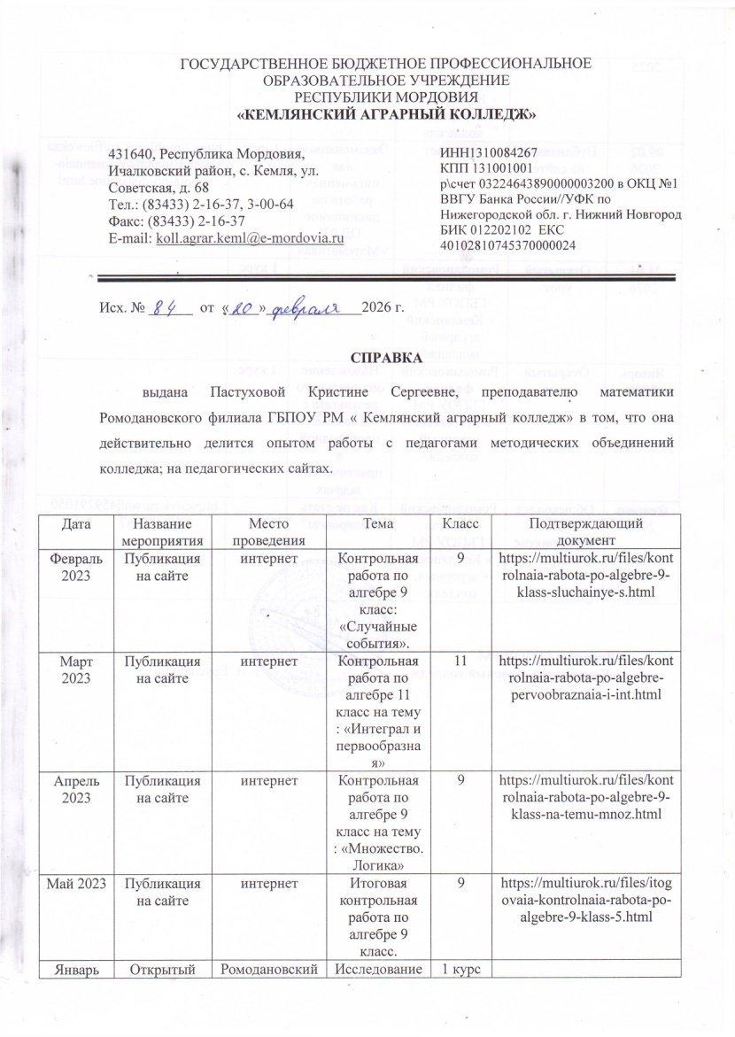
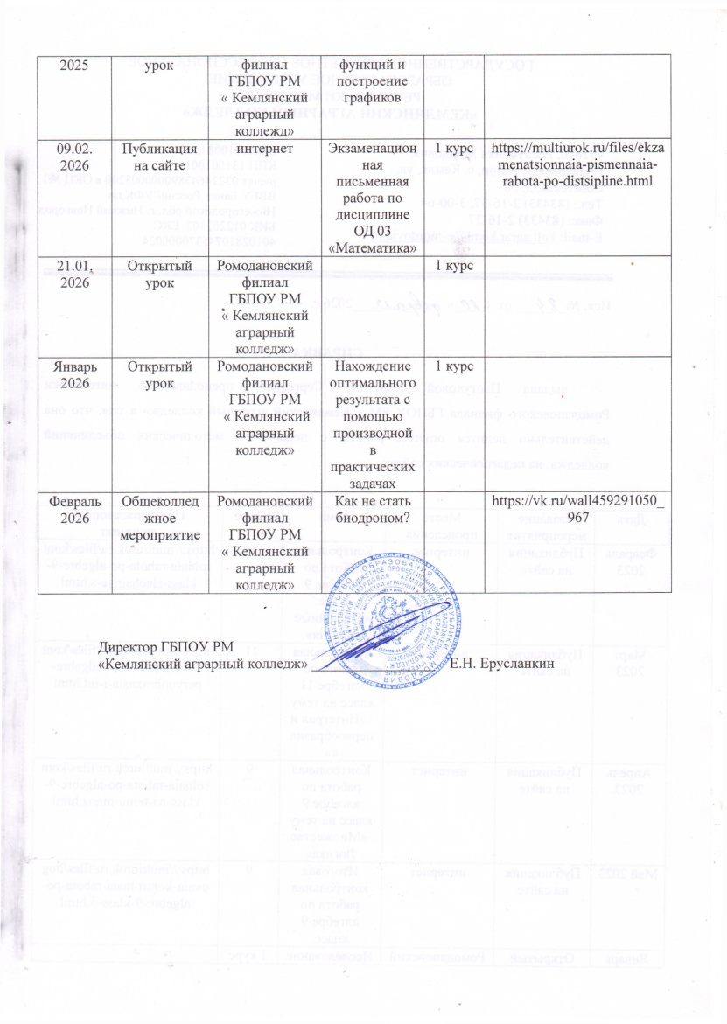
5. Транслирование в педагогических коллективах опыта
практических результатов своей профессиональной
деятельности

Slide 7
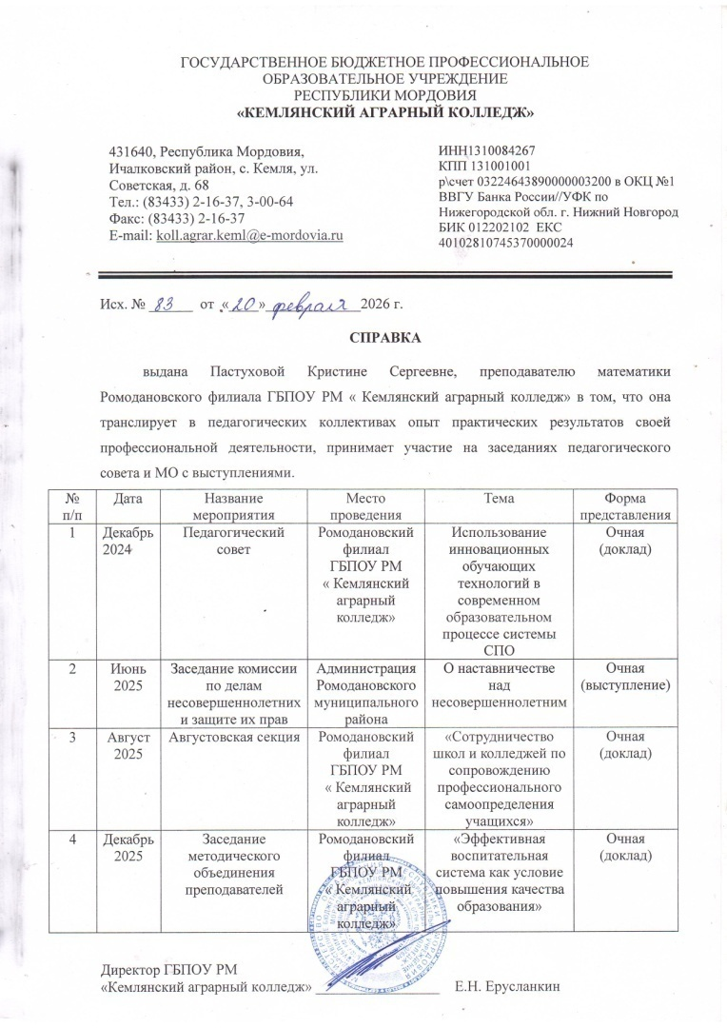
6. Активное участие в работе методических
объединений педагогов своей образовательной
организации

